Slide 1
CHAPTER 6 处理机调度

Slide 2
内容
处理机的多级调度
作业调度
进程/线程调度

Slide 3
处理机的多级调度
作业调度（宏观）：
  决定哪些程序调入计算机系统。
进/线程调度（微观）：
  决定哪个（些）进程占用CPU。
不同类型操作系统的侧重点不同。

Slide 4
处理机的多级调度
批处理系统
2层 作业—选择作业进入主存
进程—选择获得CPU的进程
分析：作业 小时—分钟为单位 发生的频率低
高效调度，充分优化
进程 发生的频率高 ms为单位 快速调度
例：20ms—时间片，2ms—调度执行
分时操作系统—进程调度
个人计算机操作系统—进程调度或线程调度

Slide 5
作业调度
一般来说，计算机系统把用户要求处理的一项工作称为一个作业。
作业有四种状态：
  1.提交状态 用户将程序和数据提交计算中心；
  2.后备状态 将作业录入到后援存储设备；
  3.执行状态 作业调入计算机系统内存；
  4.完成状态 作业计算完成的善后处理。

Slide 6
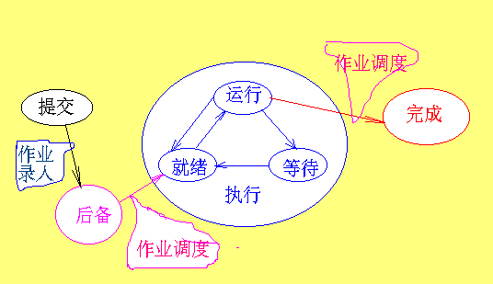

作业状态及转移

Slide 7
作业调度
作业调度的主要任务是完成作业从后备状态到执行状态和从执行状态到完成状态的转变。
功能：
  1.确定数据结构，记录已进入系统的各作业的情况（JCB，Job Control Block）；
  2.按一定的调度算法，从后备作业中选择一个或几个作业进入内存；
  3.分配资源，为被选中的作业创建进程，并为其申请系统资源；
  4.作业结束后作善后处理。

Slide 8
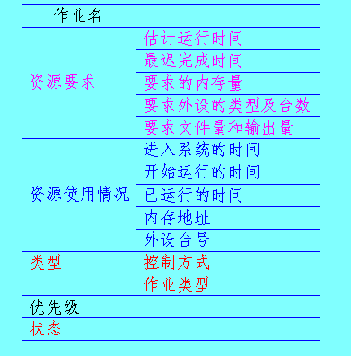
作业控制块JCB
每个作业进入系统时由系统为其建立一个作业控制块JCB（Job Control Block)，它是存放作业控制和管理信息的数据结构，主要信息见右图。

Slide 9
作业调度－性能的衡量
作业调度算法规定了从后备作业中选择作业进入系统内存的原则。
确定调度算法时应考虑的因素
  1.应与系统的整体设计目标一致
  2.考虑系统中各种资源的负载均匀
  3.保证作业的执行
  4.对一些专用资源的使用特性的考虑

Slide 10
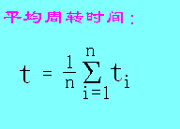
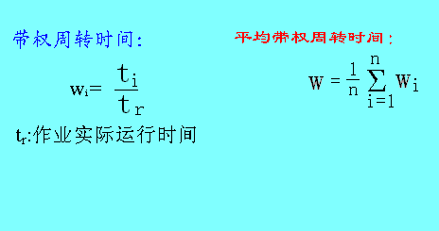
作业调度－性能的衡量
平均周转时间和带权平均周转时间
作业的周转时间：
t_{i} = t_{ci}-t_{si}
t_{i}:作业周转时间，t_{ci}：作业完成时间，t_{si}: 作业提交时间
w>=1
w=1→100%利用率

Slide 11
作业调度算法
先来先服务调度算法（FCFS）
  先来先服务算法是按作业来到的先后次序进行调度的，换句话说，调度程序每次选择的作业是等待时间最久的，而不管作业的运行时间的长短。这种调度算法突出的优点是实现简单，效率较低，在一些实际的系统和一般应用程序中采用这种算法的较多。
短作业优先调度算法（SJF）
  短作业优先调度算法考虑作业的运行时间，每次总是选择一个运行时间最小的作业调入内存（系统）
  在一般情况下这种调度算法比先来先服务调度算法的效率要高一些。实现相对先来先服务调度算法要困难些，如果作业的到来顺序及运行时间不合适，会出现饿死现象。

Slide 12
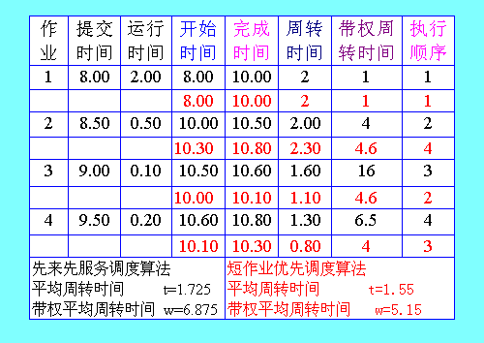
作业调度算法

Slide 13

作业调度算法
响应比高者优先调度算法
  先来先服务和短作业优先算法都有其片面性，先来先服务调度算法只考虑作业的等待时间，而忽视了作业的运行时间，短作业优先算法则相反，只考虑了作业的运行时间，而忽视了作业的等待时间。响应比高者优先调度算法是介于这两种算法之间的一种拆衷的算法。
  Aging

Slide 14
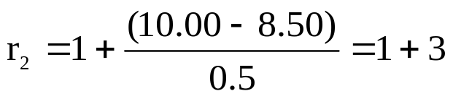
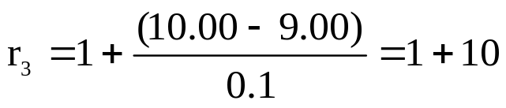
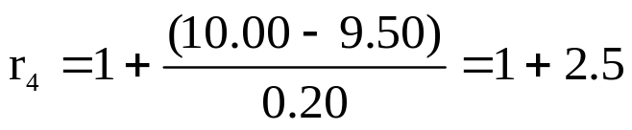
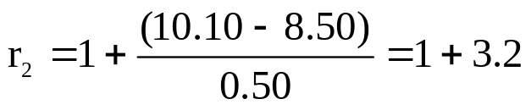
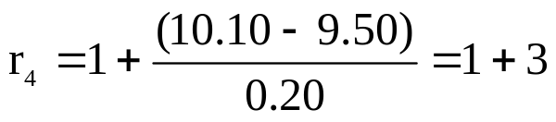
作业调度算法
响应比高者优先调度算法
  t=1.625，w=5.675，性能不如短作业优先，但照顾了用户到来的先后
作业
提交时间
执行时间
开始时间
完成时间
周转时间
带权调转时间
1
8.00
2.00
①8.00
10.00
2.00
1
2
8.50
0.50
③10.10
10.60
2.10
4.2
3
9.00
0.10
②10.00
10.10
1.10
11.00
4
9.50
0.20
④10.60
10.80
1.30
6.50

Slide 15
作业调度算法
响应比高者优先调度算法从理论上讲是比较完备的，但需要作业调度程序：
    统计作业的等待时间
    使用用户估计的运行时间
    作浮点运算（这是系统程序最忌讳的）
    复杂，开销大

Slide 16
作业调度算法
优先数调度算法（Priority Scheduling）
  优先数调度算法是终合考虑各方面的因素（作业等待时间、运行时间、缓急程度，系统资源使用等），给每个作业设置一个优先数，调度程序总是选择一个优先数最大（或者最小）的作业调入（系统）内存。
  这种算法的关键：
    如何终合考虑多种因素及其关系确定优先数
    优先数是否动态变化
    优先数什么时候变化

Slide 17
进程调度
处理机分配由调度和分派两个功能组成：
  调度：组织和维护就绪进程队列。包括确定调度算法、按调度算法组织和维护就绪进程队列。
  分派：是指当处理机空闲时，从就绪队列队首中移一个PCB，并将该进程投入运行。
调度与进程控制和进程通信的功能有密切的联系，当一个进程阻塞时，这种进程将进入相应的等待队列中，并让出CPU，调用进程分派程序选择一个就绪进程占用CPU；当一进程被唤醒时，这种进程将插入到就绪进程队列中。
在一般的操作系统教材中把上述功能称为进程调度。

Slide 18
进程调度
功能：
  1、记录和保持系统中所有进程的有关情况和状态特征
    进程调度的信息记录在PCB中，包括进程的状态、调度优先级（优先数）、就绪进程队列等。
  2.决定分配（处理机）策略
    先来先服务
    优先数调度策略
    调度策略的不同，组织就绪进程队列的方式不同

Slide 19
进程调度（续）
功能
  3.实施处理机的分配
    调度算法的选择（调度算法）
    调度时机的选择（调度时机）
      和调度方式相关
    实施进程调度（调度程序）
  先来先服务算法（FCFS）
  短进程优先算法（SPF）
  高响应比优先调度算法（HRRN）
  优先级调度算法（PSA）
  基于时间片的轮转调度算法（RR）

Slide 20
进程调度方式
定义：若一个进程正在处理机上运行，若有一个更为紧迫的进程来到，系统的处理方式有：
  2种调度方式
  (1) 非剥夺方式(不可抢先，non-preemptive)：进程已执行，若一个更为紧迫的进程来到，必须该进程执行完或时间片到，才让更紧迫的进程执行。
  (2) 可剥夺方式(可抢先，preemptive)：有更紧迫的进程到来，中止当前进程的执行，立即让更紧迫的进程执行。
  分时系统
  实时系统

Slide 21
进程调度算法
进程优先数调度算法
  优先数调度算法赋予每个进程一个优先数，在处理机空闲时，进程调度程序就从就绪进程中选择一个优先数最大（或者最小）的进程占用CPU。
      如何确定进程的优先数？
    优先数是固定的，还是随着该进程运行的情况的变化而变化。

Slide 22
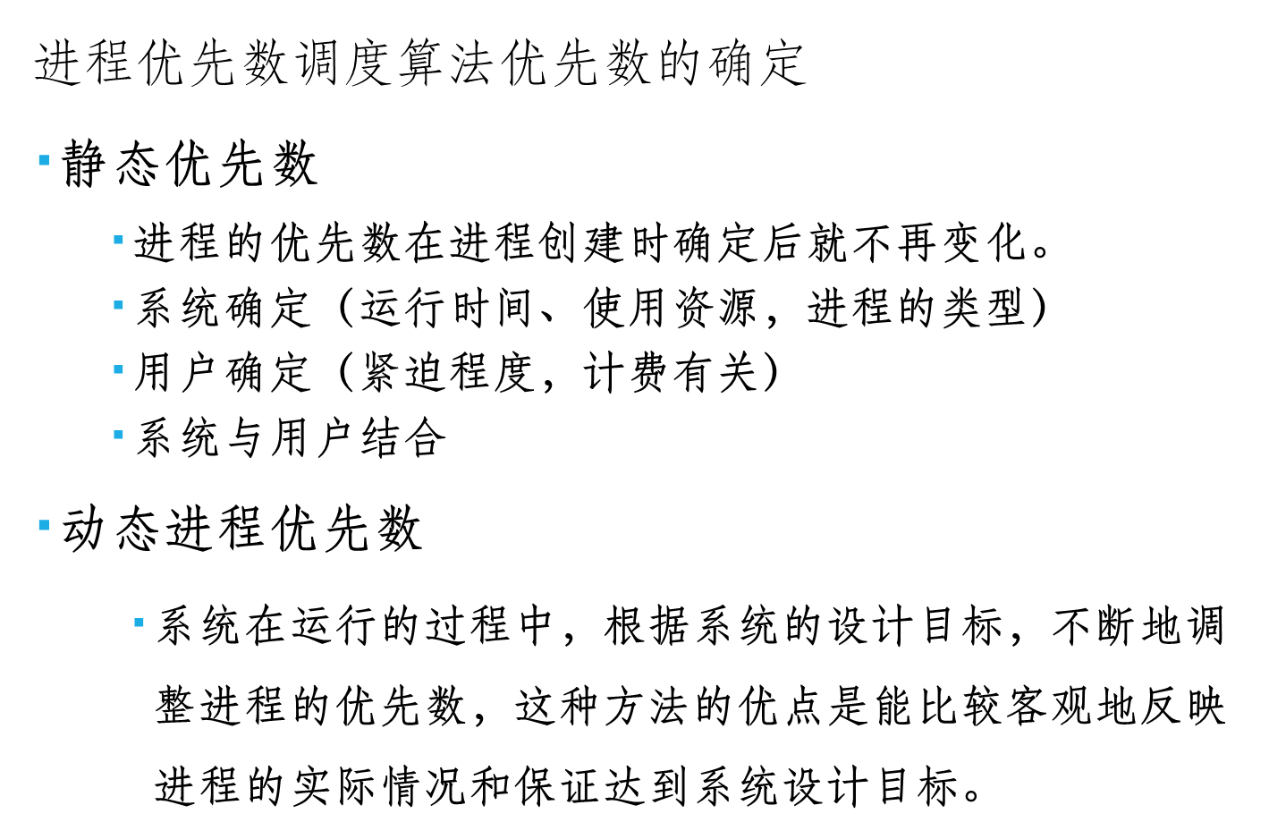
调度算法

Slide 23
进程调度算法1
循环轮转调度算法（Round Robin）
  把系统的响应时间分成若干时间片（ Time Quantum or Time Slice）
  进程被调度到后，占用一个时间片
  多个进程循环轮转占用CPU
…
就绪队列

Slide 24
进程调度算法2：
循环轮转调度算法
Process Burst Time
P1 53
P2 17
P3 68
P4 24
时序甘特图如下：
响应时间怎么样？ 时间片20ms
P₁
P₂
P₃
P₄
P₁
P₃
P₄
P₁
P₃
P₃

Slide 25
轮转调度算法示例
作业情况
进程名
A
B
C
D
E
平均
到达时间
0
1
2
3
4
时间片
执行时间
4
3
4
2
4
完成时间
12
10
16
11
17
循环轮转
周转时间
12
9
14
8
13
11.2
q
＝
1
带权周转时间
3
3
3.5
4
3.25
3.35
完成时间
4
7
11
13
17
循环轮转
周转时间
4
6
9
10
13
8.4
q
＝
4
带权周转时间
1
2
2.25
5
3.25
2.7
注：新到达的进程放在放弃CPU进程的前面进入就绪队列

Slide 26
循环轮转算法中时间片的选取
时间片长度的选择
  轮转法的性能取决于时间片（记为q）长度的选择，进程间在CPU上的切换需要时间。
  q足够大到每一进程执行完，FCFS (先到先服务)
  q 适当 ––– 进程均匀执行
  q 太小 ––– 开销太大，有切换时间，CPU利用率低。
  通常来说，选择时间片为10~100毫秒左右比较适宜，上下文切换时间少于10微秒。
与时间片大小有关的因素
  系统响应时间(进程等待时间)
  就绪进程个数（就绪队列长度）
  轮换时间 (切换时间)

Slide 27
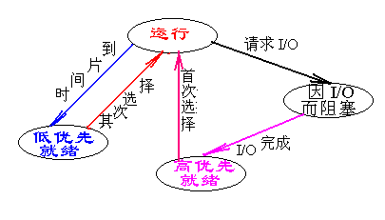
复习：一个特殊的进程状态变迁图
100ms
500ms
什么调度效果？

Slide 28
复习：一个特殊的进程状态变迁图（续）
调度算法：优先调度与时间片轮换的结合。
优先级确定
  根据有无I/O动态分配，分成2级
调度效果
  I/O量大→高优先就绪队列，优先照顾
  计算量大→低优先就绪队列，但一次可执行500ms， 适当照顾
  I/O多 →优先执行，系统的外部设备经常忙
  I/O少→时间片长，上下文切换少(少4次)系统开销小

Slide 29
补充：UNIX系统进程调度
采用优先数调度算法
进程有一个进程优先数p_pri
p_pri取值范围是-127～127，其值越小，进程的优先级越高

Slide 30
补充：UNIX系统进程调度
优先数的确定
  系统设置
    在sleep（）中设置将要进入睡眠状态进程的优先数，当该进程被唤醒后，就以系统给它设置的优先数去参与处理机的竟争。
      0＃进程（－100优先数）；
      资源请求得不到满足的进程，磁盘（-80），打印机（-20），…；
      所有处于用户态运行进程同步（一般情况下为大于0）。

Slide 31
补充：UNIX系统进程调度
优先数的确定
  优先数的计算
p_pri = min{127, (p_cpu/16+p_nice+PUSER)}
其中：
      p_cpu: 进程占用CPU的程度
      p_nice: 用户通过系统调用nice(priority)设置的
      进程优先数
      PUSER: 常数，其值为100

Slide 32
补充： Linux系统的进程调度
1. Linux进程调度目标和特点
  进程调度程序是内核的组成部分，负责选择下一个要运
  行的进程。
  进程调度可看作在可运行态进程之间分配有限的处理器
  时间资源的内核子系统。
  进程调度程序是如Linux这样的多任务操作系统的基础。
Linux进程调度策略
基于动态优先级和可变时间片的调度
调度方式为可抢占式调度

Slide 33
补充： Linux系统的进程调度
调度目标
  实现算法复杂度为O(1)级的调度
    进程调度算法保证在恒定的时间内完成
    算法执行时间与系统中处于就绪(可运行)状态的进程个数无关
  提高交互性能
    提高交互性能，保证系统能快速响应
  保证公平
    在合理设定的时间范围内，没有进程会出现饥饿状态，
    也不会有进程获得大量的时间片
  实现对称多处理器（SMP）可扩展性

Slide 34
补充： Linux系统的进程调度
I/O消耗型和处理器消耗型的进程
  I/O消耗型进程
  大部分时间是使用外部设备，交互式进程具有此特征
  处理器消耗型进程
  大部分时间是使用CPU，计算进程具有此特征
交互式的程序都是I/O消耗型的。
Linux为了保证交互式应用，优化了进程的响应，更倾向于
优先调度I/O消耗型进程，但并未忽略处理器消耗型程序。

Slide 35
补充： Linux系统的进程调度
进程调度的特点
  Linux系统实现了基于进程过去行为的启发式算法；
  Linux系统选择优先级高的进程先运行，相同优先级的
  进程按循环方式调度；
  动态优先级依进程占有CPU的情况、休眠时间的长短
  来增、减 ；
  系统根据进程优先级调整分配给它的时间片；
  实施可抢占调度方式

Slide 36
补充： Linux系统的进程调度
2. 动态优先级
基于优先级的调度
优先级高的进程先运行，低的后运行，相同优先级的进程按轮转方式进行调度。
静态优先级
  静态优先级在进程创建时确定，新创建的进程继承父进程的静态优先级;
  静态优先级的取值范围是100(最高优先级) ∼ 139(最低优先级)，取值越小，优先级越高;
  用户可以通过系统调用改变nice值，从而改变自己拥有的静态优先级。

Slide 37
补充： Linux系统的进程调度
动态优先级
  每个进程有一个动态优先级，它是进程调度程序选择可运行进程所使用的参数，
  其取值范围是100(最高优先级) ∼ 139(最低优先级)
  动态优先级的计算
  动态优先级 = max(100，min(静态优先级－ bonus + 5，139))
  bonus是范围 0 ～ 10的值，
  值小于5表示降低动态优先级以示惩罚
  值大于5表示增加动态优先级以示奖励
  进程调度使用的是动态优先级，通过effective_prio( )函 数来计算一个进程的动态优先级。

Slide 38
补充： Linux系统的进程调度
确定I/O消耗型和处理器消耗型进程的方法
  依据 —— 进程睡眠时间的长短
  若进程睡眠时间长 —— I/O消耗型
  若进程睡眠时间短 ——处理器消耗型
  方法
  Linux记录进程睡眠和执行时间 (存放在task_struct的sleep_avg域中)，范围：0 ～ MAX_SLEEP_AVG，默认值为10ms
    当进程从开始休眠到要恢复执行这一时间内，sleep_avg增加，直到达到MAX_SLEEP_AVG为止；
    进程每执行一个时钟节拍， sleep_avg递减，直到0为止

Slide 39
补充： Linux系统的进程调度
  进程休眠时间与bonus值的关系
  平均休眠时间 bonus值
  大于或等于0， 小于 100ms 0
  大于或等于100，小于 200ms 1
  大于或等于200，小于 300ms 2
  大于或等于300，小于 400ms 3
  大于或等于400，小于 500ms 4
  大于或等于500，小于 600ms 5
  大于或等于600，小于 700ms 6
  大于或等于700，小于 800ms 7
  大于或等于800，小于 900ms 8
  大于或等于900，小于 1000ms 9
  大于1s 10

Slide 40
补充： Linux系统的进程调度
3. 可变时间片
Linux系统的目标
  对交互式进程,系统提供较长的时间片
  调度程序根据进程的优先级动态调整分配给它的时间片
更低的优先级
更高的优先级
更低的交互性
更高的交互性
最小
5ms
默认
100ms
最大
800ms

Slide 41
补充： Linux系统的进程调度
时间片处理的时机
  创建新进程时的处理
    新创建的子进程和父进程均分父进程剩余的时间片
  进程用完时间片时的处理
    当一个进程的时间片用完时，依任务的静态优先级重新计算时间片；
    task_timeslice()函数为给定任务返回一个新的时间片

Slide 42
补充： Linux系统的进程调度
时间片处理的时机
  创建新进程时的处理
    新创建的子进程和父进程均分父进程剩余的时间片
  进程用完时间片时的处理
    当一个进程的时间片用完时，依任务的静态优先级重新计算时间片；
    task_timeslice()函数为给定任务返回一个新的时间片

Slide 43
补充： Linux系统的进程调度
时间片的使用
  一个进程拥有的时间片可分多次使用，放弃CPU时进入活动队列
  当一个进程的时间片耗尽时，认为是过期进程，进入过期队列
时间片的计算
  基本时间片
  静态优先级本质上决定了进程的基本时间片
  (140 －静态优先级) ×20 若静态优先级 ＜ 120
  (140 －静态优先级) ×5 若静态优先级 ≥ 120
  静态优先级越高(值越小)，基本时间片越长。

Slide 44
补充： Linux系统的进程调度
  重新计算时间片
    当一个进程的时间片用完时，根据进程的静态优先级重新计算时间片。
说明 | 静态优先级 | nice值 | 基本时间片
最高静态优先级 | 100 | -20 | 800ms
高静态优先级 | 110 | -10 | 600ms
缺省静态优先级 | 120 | 0 | 100ms
低静态优先级 | 130 | +10 | 50ms
最低静态优先级 | 139 | +19 | 5ms
初始创建的进程 | 父进程的值 | 父进程的值 | 父进程的一半

Slide 45
补充： Linux系统的进程调度
活动队列和过期队列
每个处理器维护两个优先级数组—— 活动数组和过期数组
  活动数组上的可执行队列中的进程都有剩余时间片
  过期数组上的可执行队列中的进程都已耗尽时间片
  当一个进程的时间片耗尽时，被移至过期队列中；
  当活动数组上的可执行队列中的所有进程都已耗尽时时间片，这时，在活动数组和过期数组之间切换指针。

Slide 46
补充： Linux系统的进程调度
4. Linux进程调度算法中使用的数据结构
可执行队列 (runqueue结构)
可执行队列是给定处理机上的可执行进程链表
  runqueue结构
  类型 名称 说明
  spinlock_t lock 保护进程链表的自旋锁
    
  prio_array_t *active 指向活动进程链表的指针
  prio_array_t *expired 指向过期进程链表的指针
  prio_array_t[2] arrays 活动进程和过期进程的两个集合
    

Slide 47
补充： Linux系统的进程调度
优先级数组
优先级数组是 prio_array 类型的结构体，该数组描述了可运行进程的集合，包括
  140个双向链表头(每个链表对应一个优先级队列)
  一个进程优先级位图
  该数组所包含的进程总数
struct prio_array {
int nr_active; /* 任务数目*/
unsigned bitmap[BITMAP_SIZE]; /* 优先级位图*/
struct list_head queue[MAX_PRIO]; /*优先级队列*/
}

Slide 48
END OF CHAPTER 6

